Slide 1
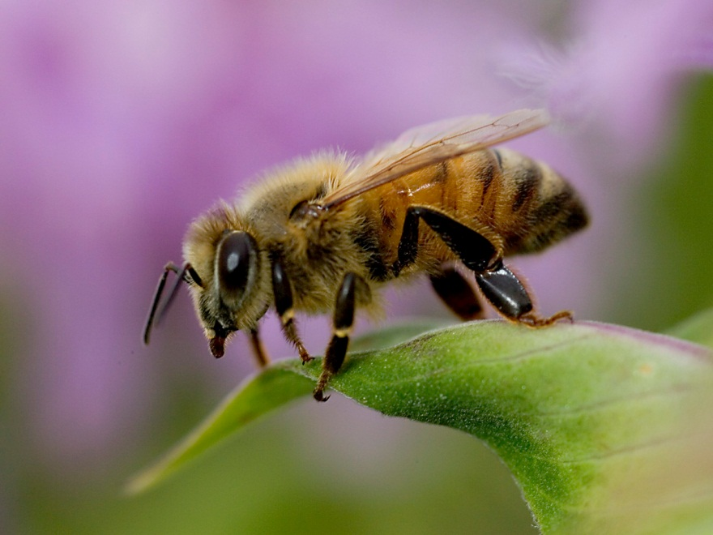
Интересная информация
об осах, пчёлах и шмелях

Slide 2
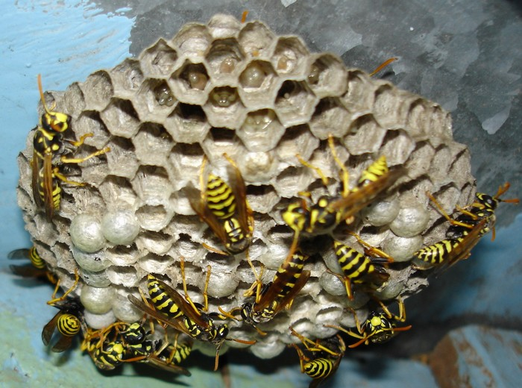
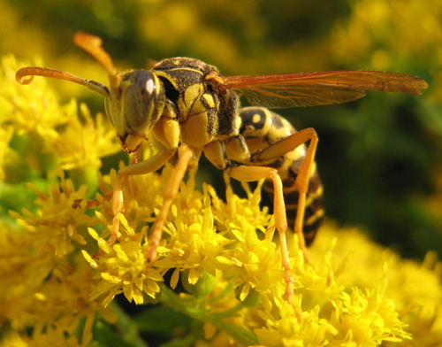
ОСЫ
Сколько живёт
семья ос?
Осиная семья живёт всего одно лето. К осени из куколок вылупляются самки и самцы. Вскоре самцы погибают, а самки впадают в спячку.

Slide 3
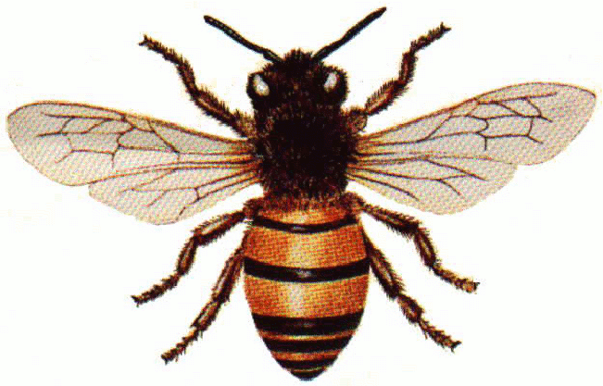
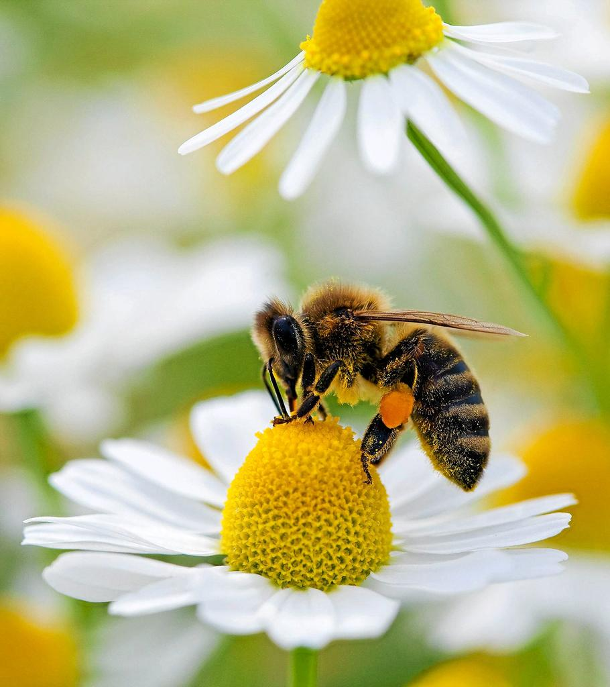
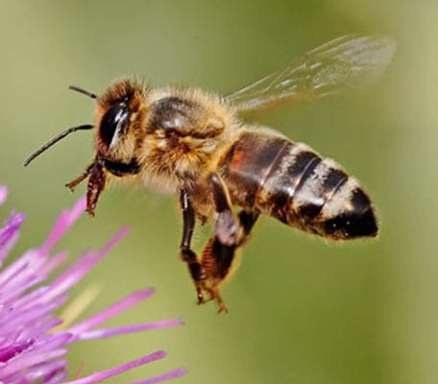
ПЧЁЛЫ
Оказывается, у пчёл пять глаз – три в верхней части головы и два спереди.
Пчёлы не различают красный цвет, но воспринимают ультрафиолет как цвет, хотя для человека это темнота.
Предпочитают фиолетовый и сине-зелёный цвет.
Чтобы произвести 500 г мёда - одной пчеле надо слетать 10 млн. раз от улья к цветку

Slide 4
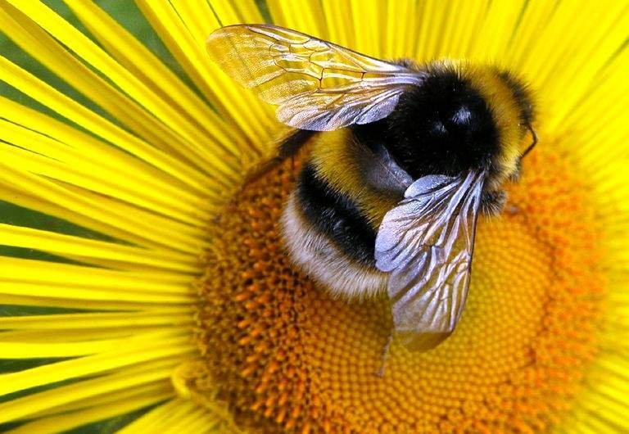
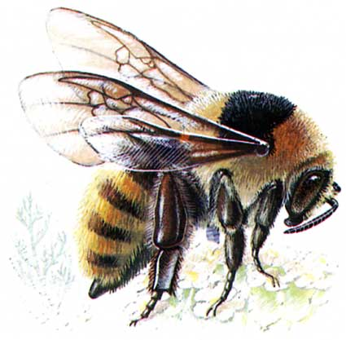
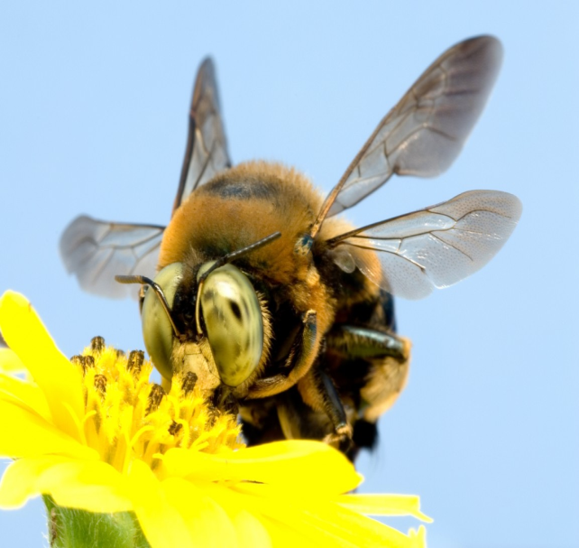
ШМЕЛИ
Почему шмели гудят?
Оказывается, сокращая грудные мышцы, шмели повышают температуру своего тела и температуру в гнезде.
Если температура воздуха 25⁰С – для разогрева и взлёта шмелю нужна всего 1 минута.
Если не выше 10⁰С – необходимо 10-15 минут.
А если 39-40⁰ С- шмель уже не может летать. Тело перегре-вается и шмель может даже умереть. Но если лететь всё же надо – выделяет каплю жидкости на голову и охлаждает её.

